Slide 1
String - permutations
张星
zhangx@pku.edu.cn
Notes:
综述：编程珠玑、crack the code review、百度、Google、July、编程之美
分工！！！
编程！！！
好像July没有关注链表

Slide 2
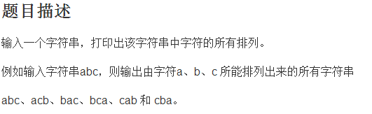
字符串的全排列
Notes:
https://github.com/julycoding/The-Art-Of-Programming-By-July/blob/master/ebook/zh/01.06.md

Slide 3
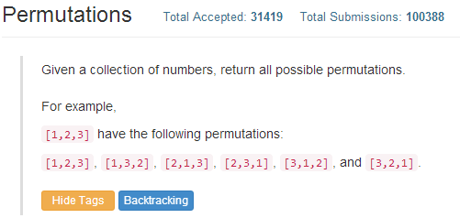
Permutations
Notes:
https://oj.leetcode.com/problems/permutations/

Slide 4
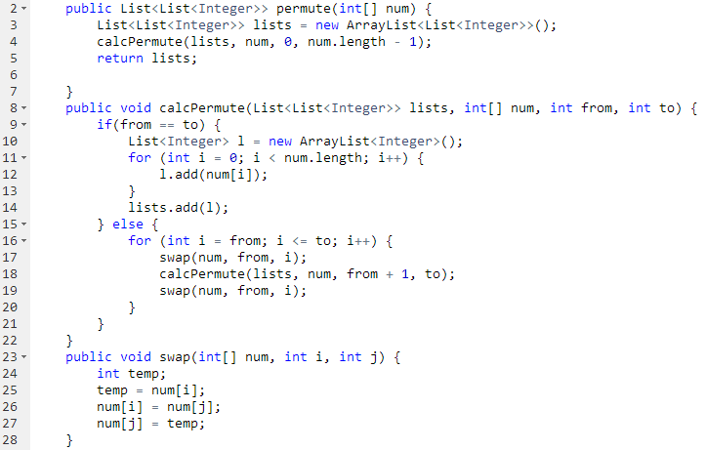

Slide 5
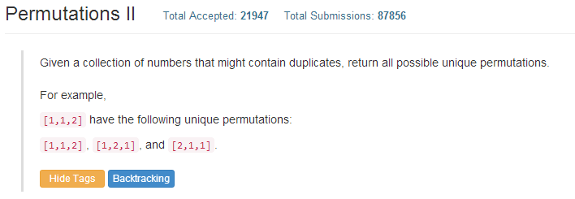
思考……
递归输出的无序性
如果有重复？
Notes:
先排序再递归，不对！！！
https://oj.leetcode.com/problems/permutations-ii/

Slide 6
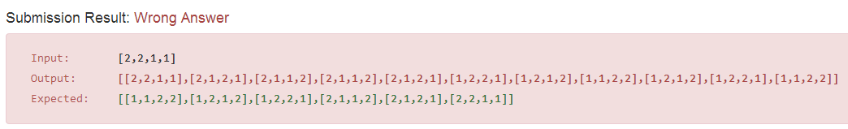

Slide 7
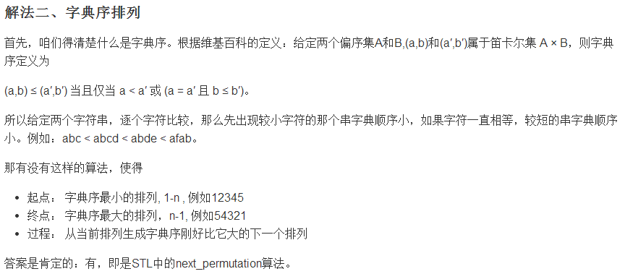

Slide 8
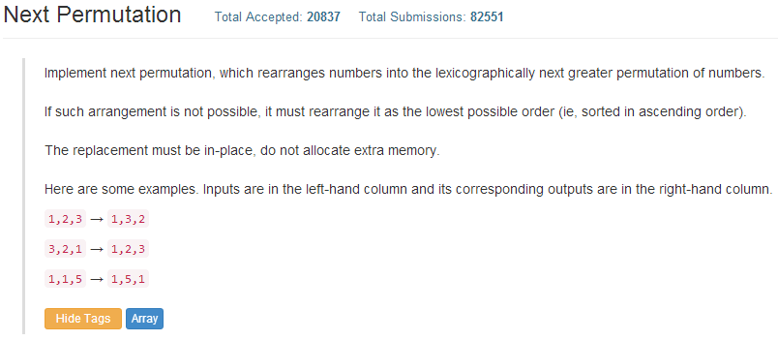
Notes:
https://oj.leetcode.com/problems/next-permutation/

Slide 9
21543
23145

Slide 10
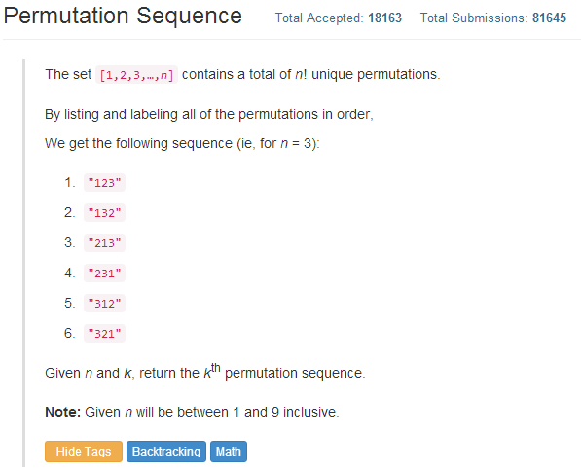
Notes:
https://oj.leetcode.com/problems/permutation-sequence/

Slide 11
康托展开、康托逆展开
Cantor
http://blog.csdn.net/zhongkeli/article/details/6966805

Slide 12
更多思考
已知字符串里的字符是互不相同的，现在任意组合，比如ab，则输出aa，ab，ba，bb，编程按照字典序输出所有的组合
如果不是求字符的所有排列，而是求字符的所有组合，应该怎么办呢？当输入的字符串中含有相同的字符串时，相同的字符交换位置是不同的排列，但是同一个组合。举个例子，如果输入abc，它的组合有a、b、c、ab、ac、bc、abc
Notes:
动态规划

Slide 13
未来~
数组
每次一个核心算法+若干其他
深入理解

Slide 14
已讨论
字符串转换成整数
回文判断、最长回文子串
旋转字符串
全排列

Slide 15
谢谢！

Slide 16
我们为什么要讨论面试算法？
一个人可能很难理解，通过讨论，用更短时间来理解
为面试做准备
求知

Slide 17
什么需要讨论？
思想
细节
拓展
可以自学的内容一带而过

Slide 18
计划&&目标
分主题讨论
一周两个人，一人一个值得思考的点
其他题目可一带而过
能够在每个主题讨论完时，把LeetCode的相关题目刷一遍
知道最基础的东西，其他推出来

